Slide 1









개최 안내 및 행사 홍보
구직자 참여 요청
온라인 입사지원자 대상
전원 사은품 증정!
온라인 입사지원자 대상
추첨 사은품 증정!
회원 가입 후 온라인 입사지원자
행사 종료 후 기프티콘 발송(300명)
(롯데리아 한우연인팩 세트 )
회원 가입 후 온라인 입사지원자
행사 종료 후 추첨 10인 사은품 발송
(약 5만원 상당 백화점 상품권)
경기도 거주자 면접자에게는
청년면접수당 지급!
행사 홍보 인증 이벤트!
(인증자 모두 사은품 증정)
경기도 거주자 : 면접지원금 35,000원
(1회 35,000원 최대 6회 수령 가능)
※ 자세한 조건은 7페이지 참조)
학교/기관 등 청년 및 구직자
홍보 인증 확인 후 사은품 증정
(약 2만원 상당, 사은품 미정)

Slide 2
경기도와 경기도일자리재단은
경기도내 구직희망 청년의 다양한 일자리 정보 제공 및 취업의 장 마련, 그리고 경기도 및 기타지역 구인기업의 청년 우수 인재 채용을 위해 ‘경기도 청년채용 박람회’를 매년 개최해 왔습니다.
2020년도에는 코로나 發 사회적 거리두기의 상황을 맞이하여 확산되는 비대면 활성화, 화상면접, 온라인 수시 모집 등 새로운 채용 및 취업 트랜드를 반영하여 ‘’2020 경기도 온라인 청년채용 박람회’를
2020년 11월 23일(월)부터 12월 11일(금)까지 온라인 박람회 사이트에서 다음과 같이 개최합니다!
1) 행 사 명 : 2020 경기도 온라인 청년채용 박람회
2) 행사 구성 및 기간
● 온라인 채용박람회 (온라인 행사) - 2020년 11월 23일(월) ~ 12월 11일(금)
- 기업별 Q&A 게시판 운영, 온라인 입사지원 기능 등
● 온라인 상담회관(기업설명회/멘토링) (온라인 행사) - 2020년 12월 8일(화) ~ 12월 12일(토)
- 사전 신청 접수 및 Zoom을 이용한 온라인 기업설명회, 멘토링 상담 진행
● 온라인 취업서류 컨설팅/사전 매칭 서비스(온라인 행사) - 2020년 11월 23일(월) ~ 12월 11일(금)
- 구직자의 이력서/자기소개서 파일을 전담 컨설턴트가 클리닉 후 참가 기업 추천
● 온라인 AI면접, AI역량검사 서비스 (온라인 행사) - 2020년 11월 23일(월) ~ 12월 11일(금)
- 선착순 신청자 대상 이벤트 개최
● 자기 PR영상 컨테스트 (온라인 행사) - 2020년 11월 23일(월) ~ 12월 11일(금)
- 약 1분~1분30초 내외 분량의 개성적이고 창의적인 자기 PR영상 자랑하기 이벤트
3) 주 최 : 경기도
4) 주 관 : 경기도일자리재단
5) 홈페이지 : www.jobara.net
6) 참가기업 : 약 80여개사
자세한 이벤트 내용 및 지원 사항, 절차 등은 홈페이지
(www.jobara.net) 을 확인해 보세요!

Slide 3
구직자 참가방법
1. 참가 안내
1) 온라인 입사 지원기간 : 11월 23일(월)~12월 11일(금)
2) 홈페이지 : www.jobara.net 접속 후 온라인 입사지원 (회원 가입 및 기업별 지원 서류 첨부 필수)
3) 참가 세부 안내
참가자격 | - 구직을 희망하거나 취업정보를 얻고자 하는 모든 청년층 구직자
참가비용 | - 무료 참가
참가혜택 | 우수 구인기업의 기업정보, 채용정보 제공 및 온라인 입사지원 공채 또는 수시모집 등을 진행하는 기업의 온라인 기업설명회 참가 주요 직무의 현직 전문가 또는 담당자의 직무 상담 멘토링 참가 온라인 입사지원자와 구인기업간 다양한 면접을 위한 기업 및 구직자간 안내 온라인 입사지원자 대상 선착순(300명) 및 추첨(10여명) 사은품 증정 이벤트 자기PR영상 컨테스트 이벤트 응모자 전원 기념 사은품 증정 및 우수 영상 제작자 대상 사은품 증정 면접자 대상 기업의 면접 확인서를 바탕으로 1회 35,000원 총 6회 중복 수령 가능한 청년면접수당 지급 (자세한 조건 해당 메뉴 참조)
참가방법 | 온라인 입사지원 : 홈페이지 회원 가입 후 각 채용기업의 기업정보/채용정보 탐색(기업별 Q&A 게시판 활용 등) 후 해당 기업별 입자지원 조건에 따른 파일, 사전 셀프 면접 영상 첨부 등으로 지원 - 온라인 기업설명회, 멘토링 상담 등의 사전 신청 : 홈페이지 회원 가입 후 해당 일시 온라인 상담 사전 신청 (Zoom 프로그램을 이용한 라이브 강의 및 상담 진행) - 온라인 취업서류 클리닉 및 사전 매칭 신청 : 회원 가입 후 이력서, 자기소개서 첨부와 함께 신청 (4~5일 기간 소요) - 자기PR영상 컨테스트 : 1~3분 내외의 자기PR영상 제작 후 운영사무국 메일 발송 (자세한 규격 및 내용은 해당 페이지 참조) - 기타 이벤트 : 면접지원자 사은품 증정 이벤트 및 청년면접수당 등 지원
4) 온라인 입사 지원 안내
- 온라인 박람회 사이트(www.jobara.net) 회원 가입
- 자신에게 맞는 참가 구인기업 검색 및 지원 서류 확인
- 지원 서류 준비 후 해당 기업 온라인 입사지원 (신청기간 : 2020년 11월 23일(월) ~ 12월 11일(금) 18:00까지)
- 온라인 입사지원자 정보 및 지원 서류 파일 해당 기업 전달 및 면접 대상자 개별 안내

Slide 4
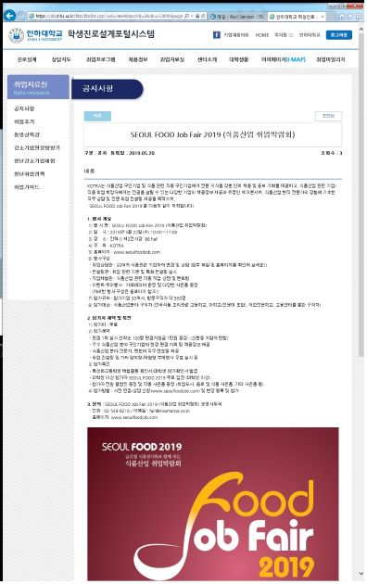
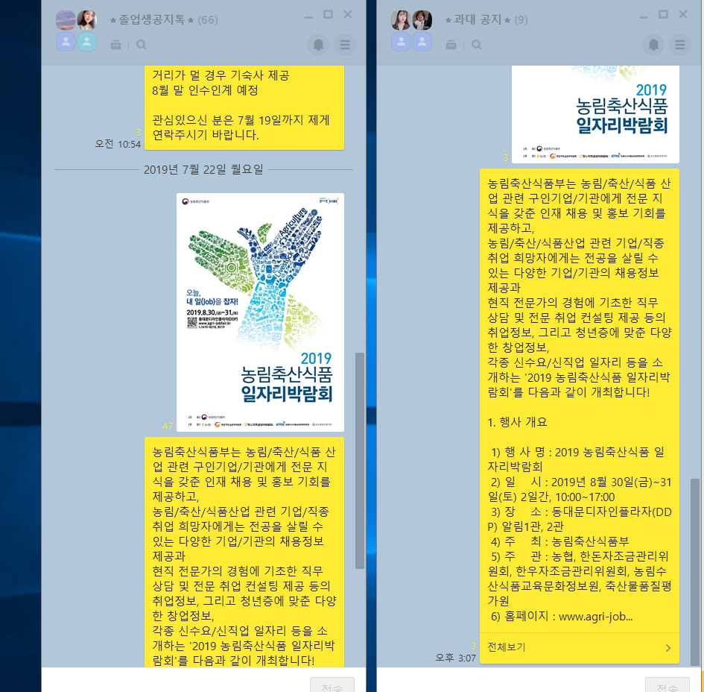
온라인 채용박람회 홍보 요청의 건
취업지원센터 홈페이지
게시글 등록 캡쳐 예
1. 행사 내용 홈페이지 게시
1) 별도 첨부한 행사 공고 게시글 파일과 포스터 이미지 파일을 기관 홈페이지/취업지원센터
홈페이지 등에 게첨 부탁드립니다.
2) 행사 공고 게시글 파일에 제목 및 행사 소개글이 있으니 복사하여 붙여넣기로 입력해
주시면 됩니다.
3) 이미지 파일도 같이 게시 가능할 경우 첨부된 행사 포스터 파일도 같이 올려 주시면
감사하겠습니다.
4) 게시글 게첨 후 캡쳐하여 운영사무국 메일로 보내주시면 감사의 마음으로 행사 후
소정의 사은품을 보내 드릴 예정입니다.
5) 자세한 참가기업 정보 및 구직자 참가방법은
홈페이지 (www.jobara.net)를 참조해 주시기 바랍니다.
2. 행사 내용 블로그, 단체 채팅방 등 게시
1) 별도 첨부한 행사 공고 게시글 파일과 포스터 이미지 파일을 각 기관/단체가 가진
블로그나 단체 채팅방에 홍보해 주시기를 부탁드립니다.
2) 홍보 내용은 바로 위 항목의 자료를 활용해 주시면 됩니다.
3) 이미지 파일도 같이 게시 가능할 경우 첨부된 행사 포스터 파일도 같이 올려 주시면
감사하겠습니다.
4) 게시글 게첨 후 캡쳐하여 운영사무국 메일로 보내주시면 감사의 마음으로 행사 후
소정의 사은품을 보내 드릴 예정입니다.
5) 자세한 참가기업 정보 및 구직자 참가방법은
홈페이지 (www.jobara.net)를 참조해 주시기 바랍니다.
단톡방 등 SNS
게시글 등록 캡쳐 예

Slide 5
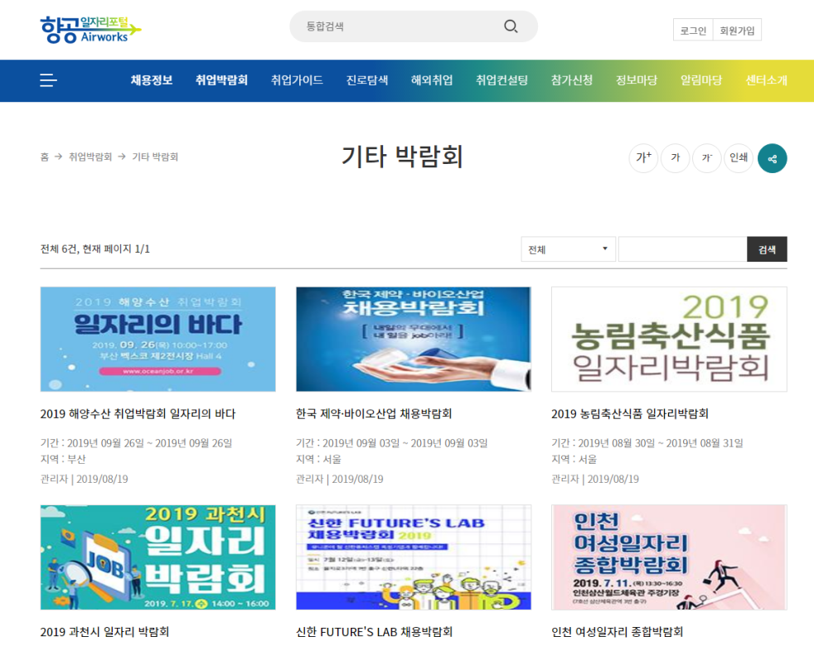
온라인 채용박람회 홍보 요청의 건
3. 기타 구직자/학생 대상 문자/이메일 발송
1) 재학생 및 기타 구직자 집단에게 문자 또는 이메일 발송이 가능하시면 본 행사 홍보 문자/이메일 발송을 요청 드립니다.
2) 이메일의 경우 행사 공고 게시글 파일의 내용으로 메일을 보내주시면 됩니다. (내용 동일)
3) 문자의 경우 아래 문구로 발송 부탁드립니다.
4) 문자 또는 이메일 발송 내용을 캡쳐하여 운영사무국 메일로 보내주시면 감사의 마음으로 행사 후
소정의 사은품을 보내 드릴 예정입니다.
(문자 발송 예)
경기도 청년채용 박람회 www.jobara.net 온라인입사지원
기관/학교 홈페이지
배너/팝업 등록 캡쳐 예
4. 홈페이지 팝업 배너
1) 귀 대학/기관 등의 홈페이지에 팝업/배너 등의 홍보가 가능하신 곳은 연락주시면
직접 필요 사이즈로 제작하여 배너를 송부해 드립니다.
2) 배너 타겟 주소는 다음과 같습니다. (행사 홈페이지)
- www.seoulfoodjob.com
3) 팝업 또는 배너 게첨 내용을 캡쳐하여 운영사무국 메일로 보내주시면 감사의
마음으로 행사 후 소정의 사은품을 보내 드릴 예정입니다.

Slide 6

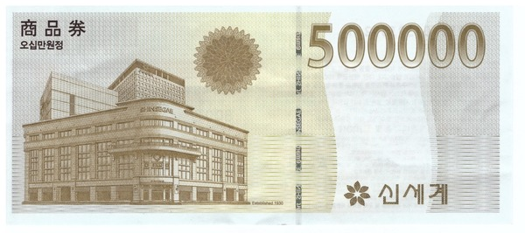
참가 구직자 사은품
1. 온라인 입사지원자 대상 선착순 사은품 증정
1) 2020 경기도 온라인 청년채용 박람회에 온라인 입사지원을 실시한 구직자 전원에게 다음과 같은 선물을 드립니다!
2) 대상자 : 2020 경기도 온라인 청년채용 박람회 온라인 입사지원자
선착순 300명
3) 발송 일시 : 행사 종료 후 12월 이내 기프티콘 발송
4) 증정 사은품
롯데리아 한우연인팩 기프티콘
2. 온라인 입사지원자 대상 추첨 사은품 증정
1) 2020 경기도 온라인 청년채용 박람회에 온라인 입사지원을 실시한
구직자 중 추첨으로 다음과 같은 선물을 드립니다!
2) 대상자 : 2020 경기도 온라인 청년채용 박람회에
온라인 입사지원자 중 추첨 후 10명 지급
3) 발송 일시 : 행사 종료 후 12월 이내 기프티콘 등으로 발송
4) 증정 사은품
백화점 상품권 5만원권

Slide 7

청년면접수당
정식 정책명 | 경기도 청년면접 수당
지원 대상 | 경기도 청년면접수당은 경기도 내 거주 중인 1980년~2002년생 청년에게 최대 21만원을 지원해줍니다. 면접 1회 당 35000원으로 최대 6회까지 가능합니다.
지원 비대상자 | 첫 째, 실업급여수급자 둘 째, 고용노동부 구직활동지원금 참여자 셋 째, 취업성공패키지 1유형 참여자 넷 째, 수원시 청카드 사업 등 유사사업 수혜자 다섯 째, 직계 존비속 또는 배우자가 대표자인 사업장 등에 지원하는 경우
2020 경기도 온라인
청년채용 박람회
온라인 입사지원
면접 대상자
운영사무국 안내
입사지원자와 구인기업간
면접 실시
(화상면접/개별면접 등)
경기도일자리재단에
면접수당 신청
(온라인 가능)
면접자에게
면접확인서 발송
구인기업의
면접확인서 발급

Slide 8
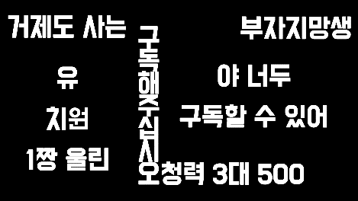
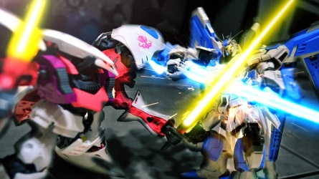
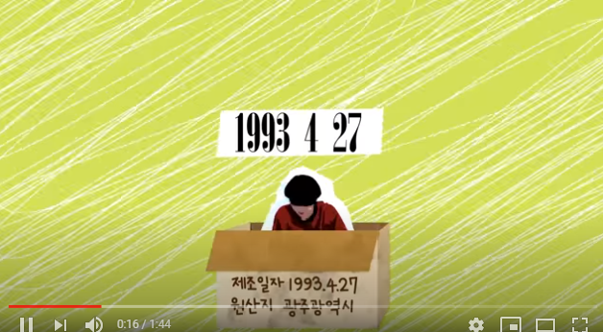
자기PR영상 컨테스트 소개
1. 자기PR영상 컨테스트 소개
1) 코로나19로 불어닥친 온택트 시대에 온라인 자기 소개 영상 뽐내기!
2) 자신을 어필하는 영상을 만들어서 컨테스트에 응모하세요!
- 딱딱하고 재미없는 건 싫다! 나만의 차별화된 영상, 창의적인 구성, 기발한 아이디어로 무장한 자기 PR영상!
- 재미와 참신성, 기발함으로 사람들의 이목을 끌어보세요! 그리고 사은품도 받아가세요!
독특하고 창의적인
자기소개 영상 예시
타이포그래피를 활용한 자기 PR 영상
(타이포그래피 활용 PR영상)
스펙이라는 적과 맞서 싸워 주겠어!
(프라모델 이용 스톱모션 PR영상)
유튜브 Jihyo Eom 자기소개 영상
(모션그래픽과 자작곡 활용 PR영상)
2. 자기PR영상 컨테스트 참가방법
1) 자신만의 고유한 자기 PR영상을 만듭니다.
- 사이즈 : 가로1,920픽셀/세로1,080픽셀
- 분량 : 1분~1분30초 사이
- 파일 크기 : 50메가바이트 이내
2) 홈페이지의 참가신청서 작성 후 제작된 영상과 함께
아래 메일로 송부!
- 접수 이메일 : fair@insamansa.co.kr
- 첨부 파일 : 참가신청서 및 제작 PR영상
3. 자기PR영상 컨테스트 우수작 선정
1) 온라인 박람회 회원가입자의 추천 점수(80%) +
주최/주관/운영 기관의 실무자 채점(20%)으로 우수자 선발
2) 실무자 채점은 창의성, 독특한 개성, 재미 등에 더 많은
포인트를 준답니다 ^^
3) 응모한 자기 PR영상은 자기PR영상 게시판에서 누구든 보실
수 있습니다. 다만 추천은 회원 가입 후 가능합니다!
4) 자세한 사은품 목록은 홈페이지 참조

Slide 9
AI면접/AI 역량검사
1. 경기도일자리재단 취업지원프로그램 (AI면접/AI 역량검사)
1) 경기도일자리재단에서는 경기도 청년들의 구직 역량을 강화하고자, 온라인 진행이 가능한 AI 면접 프로그램을 운영하고
있습니다.
2020 경기도 온라인 청년채용 박람회 참가자를 위해 다음과 같이 무료 AI 면접 서비스 지원을 다음과 같이 실시합니다.
2) 교육방법 : 온라인
3) 면접 답변내용, 감정 상태 및 역량 측정 게임 등을 바탕으로 실제 기업의 AI면접 채용 시스템에 대비 가능
4) 로그인 후 2021년 2월 28일까지 무제한으로 이용 가능합니다.
(아이디는 회원가입 시 제출했던 이메일, 비밀번호는 휴대전화 뒷번호 4자리)
5) 자세한 사항은 박람회 홈페이지(www.jobara.net)를 확인해 보세요!
행사 홍보, 구직자 참가 관련 문의
○ 2020 경기도 온라인 청년채용 박람회 운영사무국
- 전화 : 02-549-8220 / 이메일 : fair@insamansa.co.kr
○ 홈페이지: www.jobara.net

